Slide 1

Young Lions
MEDIA ALPINA
Por un mundo delicioso
Dupla Categoría Medios
Erika Laguna
Angie Sepulveda
Equipo AnetKoko
hola
Young Lions
Reconnection
BOGOTÁ MARZO 2022

Slide 2


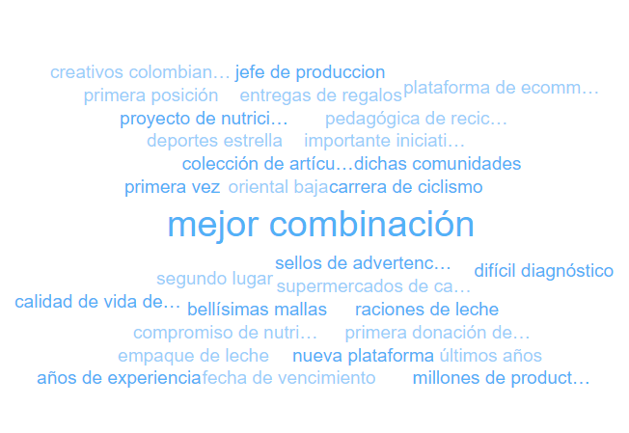
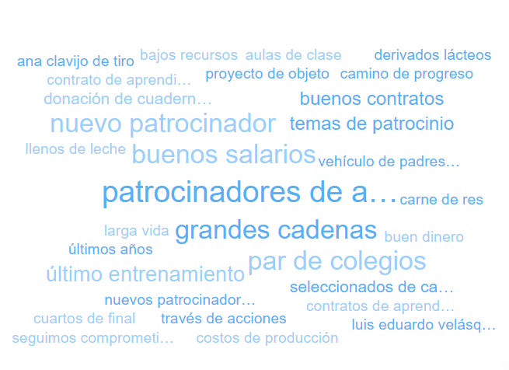

Planning
MARCA
COMPETENCIA
Fuente: .meltwater.com
Fuente: .meltwater.com
alpina.com
Tráfico de marca: 52,8 % I 558 palabras claves
190,7K
colanta.com/sabe-mas/
Tráfico de marca: 56,2 % I 246 palabras claves
90,6K
Tráfico orgánico
Tráfico orgánico
Fuente: semrush
Fuente: semrush
2.32k
710
Total menciones
último trimestre 2022
22%
En comparación con el trimestre anterior
alpina
Searches : 24,650
Growth : 22.4%
Total menciones
último trimestre 2022
5%
En comparación con el trimestre anterior
colanta
Searches : 18.500
Growth : 1,3%
historia de alpina
Searches : 545
Growth : 65.8%
empresa Colanta
Searches : 1185
Growth : 70%
mejores
términos
Calidad de vida de niños
Proyectos Nutrición
Mejor combinación
mejores
términos
Patrocinadores de América
Nuevo patrocinador
Grandes cadenas

Slide 3
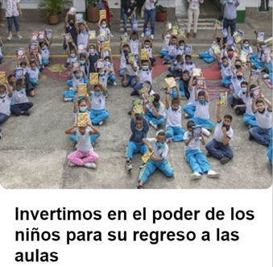
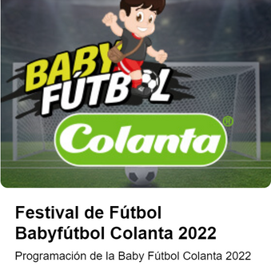
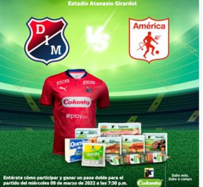
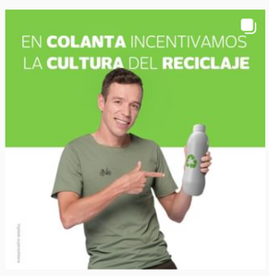
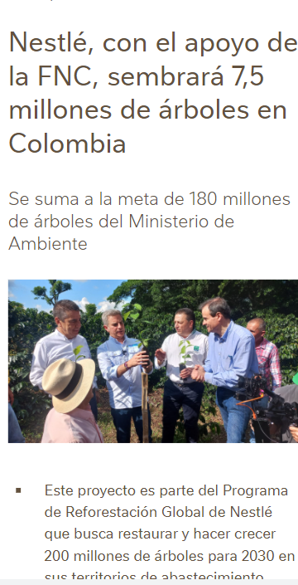




Planning
COMPETENCIA
Web y Social Comunicación
Genera cercanía con personajes queridos como RIGO y patrocinando equipos de Fútbol en la región de Calí, así asegura SOV mayormente en estas zonas del país
Se involucra en torneos para Niños y se compromete con el regreso a clase de niños
COLANTA,
Comparativo Comunicación
NESTLE
Activa campaña de siembra de arboles conectando con el milenial y la preocupación actual de el daño ambiental
Impacto ambiental
Situación actual regiones
Recursos
Actividad con comunidades
Alpina
COMUNIDAD NESTLÉ CON TIGO
Conectan con comunidades interesadas en vida saludable
No tienen actividad en social media, actualmente la web www.nestle-contigo.co tiene 24.7K tráfico orgánico mensual.
Colanta
Nestlé

Slide 4
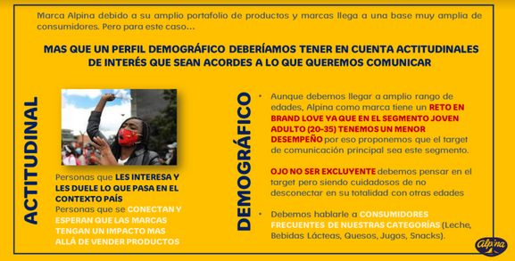
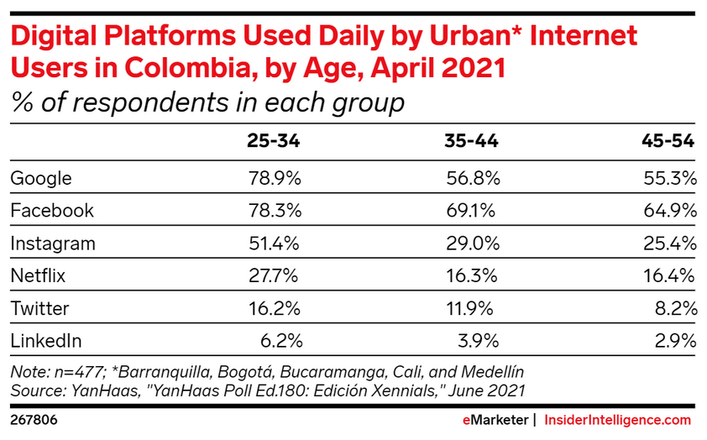
Planning
CONSUMIDOR
SITUACIÓN ACTUAL
¿Que buscan los millennials?
GROWTH 88.6%
Televisión inteligente • Google Chromecast
Grand Theft Auto V • Rockstar Games
1186 búsquedas en Colombia
Búsquedas 2022
BOGOTÁ
GROWTH 10.6%
Deporte Juventus I Paris Saint-Germain
Negocios I Jaime Gilinski Bacal
456.000 búsquedas en Colombia
NUTRICIÓN
GROWTH 123.6%
Mantenerse informado es una necesidad común y frecuente
19.500 búsquedas en Colombia
CONSUMO RESPONSABLE
GROWTH 79.5%
Plataformas de mayor consumo en milenialls
1.027 búsquedas en Colombia
Los resultados de una encuesta publicada por Morning Consult, reveló que el 86 por ciento de los jóvenes entre 13 y 38 años están ansiosos por ser influencers de tiempo completo,
Consumo de alimentos:
los nuevos consumidores están al tanto de la importancia que tiene la alimentación en su salud física y mental .
Búsqueda de calidad
Alta nutrición
Importante: alimentos libres de aditivos químicos.
https://bit.ly/3L0c5QF
https://bit.ly/3tlKALn
"Todos los milenialls tenemos un deseo oculto: deseo por ser influencer"

Slide 5
Planning
Diferenciales
Afinidad
CONSUMIDOR
Reaccionan cuando existe un difrencial, una experiencia en diferentes aspectos culturales y generales.
De sus hábitos:
Son más propensos a comer fuera del hogar, aún así buscan calidad nutricional.
Sin historia no hay impacto
De su forma de consumo
equilibrio entre el precio y el valor.
Les interesa un estilo de vida saludable y amigable con el medio ambiente.
Nuevos lemas entre los milenials
LO QUE APRENDEMOS DE ESTA AUDIENCIA
"Queremos tener un impacto positivo en el mundo"
"Queremos sentirnos parte del cambio"
Queremos volver a la "normalidad"
Nuestros puntos de partida:
  Generar sensación de cambio
  Involucrar a nuestra audiencia, hacerlos sentir que son parte.
  Hacerlos reaccionar con elementos que estén dentro de su entorno.
Aspiraciones
encontrar unidad, cambio, recomendaciones reales. Que se sientan parte activa
De sus búsquedas: Comunidades hambrientas de experiencias
Una encuesta a 20 personas:
  ¿What? Alpina tiene bebidas Vegetales?
  Pensamos que sólo tenia yogurt
Fuentes: https://bit.ly/3KZlVlT I https://bit.ly/3N2rAJI

Slide 6
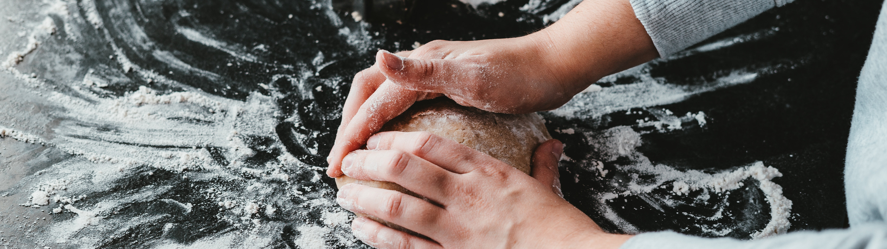

Idea Creativa
/insights
Vamos a generar sensación de cambio con experiencias sensoriales para conectar a la audiencia de forma creativa y memorable, con la marca creando vínculos emociones entre consumidor y marca.
Nace Reconnection
Un lugar físico, no virtual.
En donde lo más importante es
desconectarse y volver a conectar, en donde involucramos, los asistentes crean, viven, sienten
Invitamos a nuestra audiencia a "Volver a la fuente de conexión" en tres etapas:
PRE - DURING - POST
Pre
Expectativa - Invitación
During
Lanzamiento
Post
Medición:
SOV y Brand Love

Slide 7
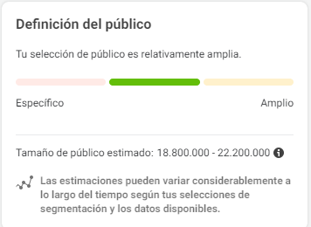
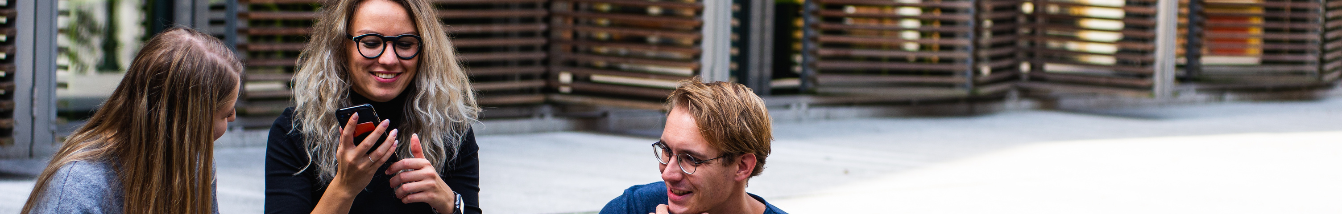
Audiencia
Lugar: Colombia
Edad: 20 - 35
Intereses basados en emociones, amor, felicidad, alegría.
Intereses generales: Emprendimiento, estilo de vida, calidad de vida, compras on line, moda, cocina, comida, entre otros.
1
2
3
Millenials Tipo A: En promedio los millennials tipo A tienen 33 años y existe una mayor proporción de hombres que de mujeres. En términos de nivel socioeconómico, se encuentran en estratos altos y se caracterizan por estar casados y no tener hijos.
Millenials Tipo B: No cuentan con obligaciones familiares y están en proceso de formación para un nivel profesional..
Son de estrato medio, la gran mayoría están casados, o en unión libre, y no tienen hijos.
Millenials Tipo B: Tienen 24 años, son de estrato medio o bajo y son solteros. De acuerdo con la investigación, el hecho de no tener hijos les permite tener mayores oportunidades para seguir estudiando o alcanzar un ascenso laboral.
Es la generación más importante en compras online, y este es uno de los principales puntos de contacto con ellos, concentrándose en Facebook y YouTube.

Slide 8
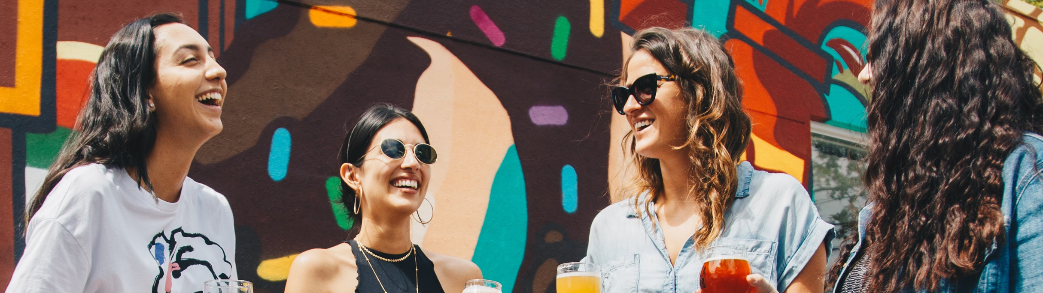







Estrategia
Alpina tiene la oportunidad de enfocar sus esfuerzos en una audiencia que valora la experiencia física para convertirse en una marca más cercana
TEMPORALIDAD: Septiembre Post Elecciones
Contribuyendo al TOM
Reconnection, Conecta ubicando un lugar frecuentado por personas de 20 a 35 años en Bogotá, generando experiencias de sabor con el portafolio de Alpina, experiencias con aromas, experiencias con los colores de Alpina... Reconnection es un lugar de desconexión, de conversaicón, de unión, de relación.
Rol de marca:
Conversación
Social Media
Interacción
Formatos interactivos
Engagement
Recordación
Tráfico a la web
Alcance potencial Bogotá
18.000.000 a
22.200000
Consideración

Slide 9


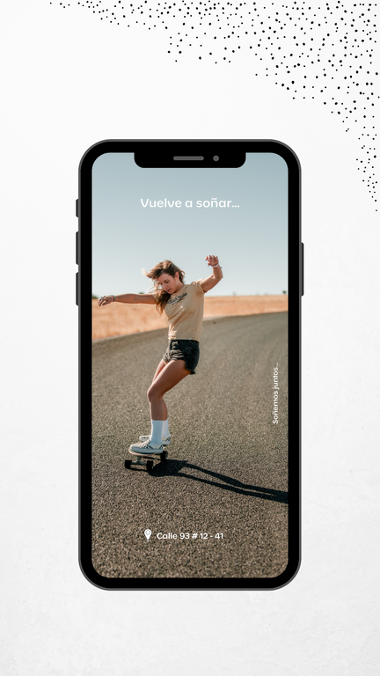
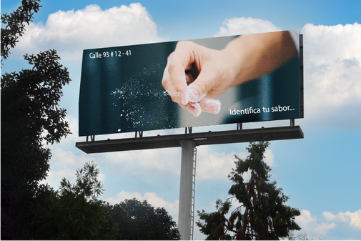
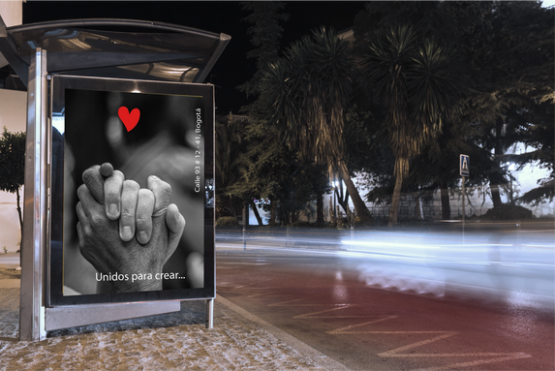
Implementación
Ubicación Afin
En septiembre, tendremos 2 etapas de la campaña:
Pre: expectativa, invitaciones
During: Lanzamiento amplificación
Tendremos un Mix de medios Digital y ATL, apoyando la expectativa y la generación de tráfico al sitio fisico.
Reconnection, estará activo las 2 últimas semanas de Septiembre
Engagement
Conector
Frecuencia
Formatos interactivos
Vallas
Paraderos
Media Mix Recommendation
PRE
DURING
POST
Medios Digital 43% SOI
Medios exteriores 57% SOI
1 a 15 de Septiembre
16 al 30 de Septiembre
Medición:
  Atribución visita fÍsica
  Atribución ID´s impactados por geolocalización
  Menciones, conversación
  Sentimiento Positivo
  Top of Mind TOM
Acciones
23% Peso de inversión
Expectativa
77% Peso de inversión
Lanzamiento
Avg. SOV 66%
Medios Pagos
Earned Media +
43% Growth
búsquedas de Alpina
Invitación a Influencers
Micro y macro
Invitación a medios de radio - Free Press
vPaid video I GEO
Rich media I GEO
Social Extensión I GEO
Twitter Tendencia Promocionada
Masthead Youtube
Bumper Youtube
Tik Tok
Exteriores
+ Avg. ER 3,14%
Google Search
Display Programatica
Facebook network
Instagram
Exteriores
Medios
+ Menciones en social + Conversación

Slide 10
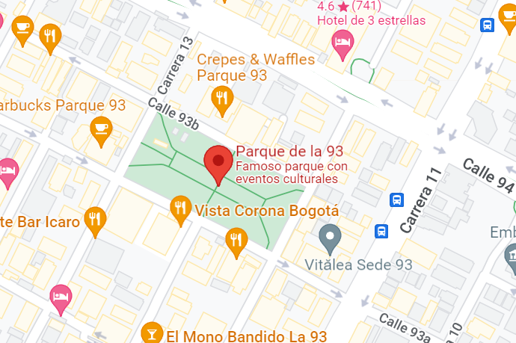






Conectando con una audiencia que valora la experiencia física
Reconnection
Reconection
  Generar sensación de cambio
  Involucrar a nuestra audiencia, hacerlos sentir que son parte.
  Hacerlos reaccionar con elementos que estén dentro de su entorno.
Claves
Nace Reconnection
Estrategia
Implementación
Audiencia
Construimos un lugar que conecta con personas de 20 a 35 años en Bogotá, generando experiencias de sabor con el portafolio de Alpina, experiencias con aromas, experiencias con los colores de Alpina... Reconnection es un lugar de desconexión, de conversación, de unión, de relación.
HYM 20 a 35
Voz:
"Queremos tener un impacto positivo en el mundo"
"Queremos sentirnos parte del cambio"
Queremos volver a la "normalidad"
Un lugar físico, no virtual.
En donde lo más importante es
desconectarse y volver a conectar, en donde involucramos, los asistentes crean, viven, sienten....
"Volver a la fuente de conexión"
ETAPAS
PRE
DURING
POST
KPI´S
Medición:
  Atribución visita fÍsica
  Atribución ID´s impactados por geolocalización
  Menciones, conversación
  Sentimiento Positivo
  Top of Mind TOM
Avg. SOV 66%
1 a 15 de Septiembre
16 al 30 de Septiembre
43% Growth
búsquedas de Alpina
Earned Media +
Young Lions Media
23% Peso de inversión
Expectativa
77% Peso de inversión
Lanzamiento
Medios Digital
43% SOI
Medios exteriores 57% SOI
+ Avg. ER 3,14%
+ Menciones en social + Conversación

